Slide 1

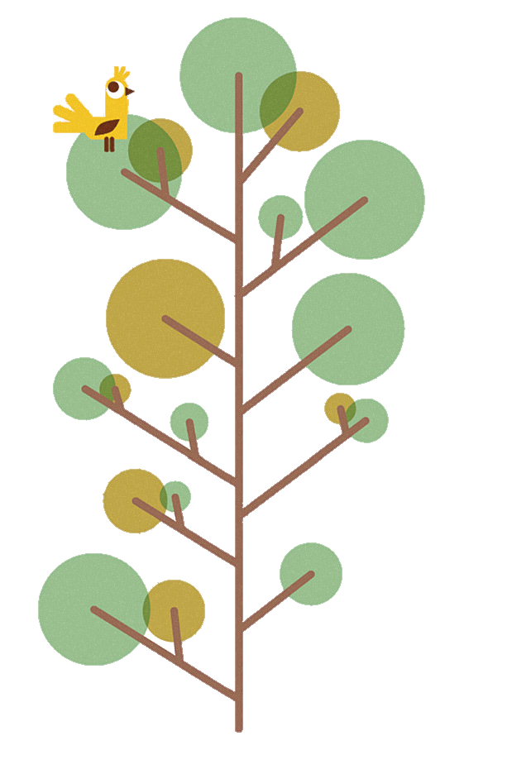



KHỞI ĐỘNG

Slide 2



non
chăm
Ong
chỉ

Slide 3


Câu 1: Chức năng chính của câu trần thuật là gì?
A. Để hỏi
B. Yêu cầu, đề nghị, khuyên bảo
C. Kể, thông báo, nhận định, miêu tả
D. Bộc lộ tình cảm, cảm xúc.

Slide 4
Câu 2: Câu trần thuật sau dùng để làm gì?
“Hùng Vương thứ mười tám có một người con gái tên là Mị Nương”
A. Kể
B. Miêu tả
C. Thông báo
D. Nhận định

Slide 5
Câu 3: Dấu hiệu nhân biết câu nghi vấn:
A. Có từ "hay" để nối các vế có quan hệ lựa chọn.
C. Khi viết ở cuối câu có dấu chấm hỏi.
B. Có các từ nghi vấn.
D. Một trong các dấu hiệu trên đều đúng.

Slide 6
Câu 4: Câu nào là câu nghi vấn?
A. Bông hoa hồng tuyệt đẹp!
B. Con có nhận ra con không?
C. Không ai dám lên tiếng khi đối diện với hắn.
D. Nó bị điểm không vì quay cóp trong giờ kiểm tra.

Slide 7
Câu 5: Dòng nào dưới đây nói đúng nhất dấu hiệu nhận biết câu cảm thán?
A. Sử dụng từ ngữ nghi vấn và dấu chấm hỏi ở cuối câu.
B. Sử dụng ngữ điệu cầu khiến và dấu chấm than ở cuối câu.
C. Sử dụng từ ngữ cảm thán và dấu hiệu chấm than ở cuối câu.
D. Không có dấu hiệu hình thức đặc trưng.

Slide 8
Câu 6: Trong các câu sau câu nào là câu cảm thán:
A. Thương thay cũng một kiếp người!
C. Tiến lên chiến sĩ, đồng bào!
B. Sao anh không về chơi thôn Vĩ?
D. Một người đã khóc vì chót lừa một con chó.

Slide 9
Câu 7: Đâu là chức năng tiêu biểu của câu cầu khiến là gì?
A. Dùng để bộ lộ cảm xúc.
B. Dùng để yêu cầu, đề nghị, ra lệnh
C. Dùng để hỏi.
D. Dùng để kể.

Slide 10
Câu 8: Trong những câu sau, câu nào là câu cầu khiến:
A. Trời ơi! Sao nóng lâu thế?
C. Bỏ rác đúng nơi quy định.
B. Hỡi cảnh rừng ghê gớm của ta ơi!
D. Chao ôi! Một ngày vắng mẹ sao dài đằng đẵng.

Slide 11
Câu 9: Dòng nào nói đúng nhất dấu hiệu nhận biết của câu phủ định?
A. Là câu có những từ ngữ cảm thán như: biết bao, ôi, thay…
C. Là câu có những từ ngữ phủ định như: không, chẳng, chưa…
B. Là câu có sử dụng dấu chấm than khi viết.
D. Là câu có ngữ điệu phủ định.

Slide 12


THỰC HÀNH TIẾNG VIỆT
Câu kể, câu hỏi, câu cảm, câu khiến; Câu khẳng định, câu phủ định
GV: ……………….

Slide 13
HÌNH THÀNH KIẾN THỨC

Slide 14


I. TRI THỨC TIẾNG VIỆT

Slide 15
TRÒ CHƠI
MẢNH GHÉP HOÀN HẢO
Luật chơi: Mỗi nhóm sẽ có một túi thẻ bao gồm: tên các kiểu câu – đặc điểm – chức năng.
Trong thời gian: 5 phút các nhóm nhanh chóng ghép các thẻ để tạo nội dung hoàn chỉnh về các kiểu câu.
Đội nào nhanh nhất và chính xác nhất sẽ được điểm cộng.

Slide 16
KIỂU CÂU | CHỨC NĂNG | ĐẶC ĐIỂM
Câu kể | Kể, miêu tả, thông báo, nhận định,… | Thường kết thúc bằng dấu chấm (.).
Câu hỏi | Dùng để hỏi. | - Sử dụng các từ nghi vấn (ai, gì, nào, tại sao, khi nào,..) - Kết thúc bằng dấu chấm hỏi (?).
Câu cảm | Biểu lộ cảm xúc của người nói (hoặc người viết) | Sử dụng các từ ngữ cảm than ôi, chao, chao ôi, chà, trời,…hoặc các từ chỉ mức độ của cảm xúc như: quá, lắm, rất,… Thường kết thúc bằng dấu chấm than (!).
Câu khiến | Yêu cầu, đề nghị, ra lệnh,… | Sử dụng các từ ngữ cầu khiến như: hãy, đừng, chớ, đi, nào,… Thường kết thúc bằng dấu chấm than (!).

Slide 17
KIỂU CÂU | CHỨC NĂNG | ĐẶC ĐIỂM
Câu khẳng định | Khẳng định các hành động, trạng thái, tính chất, đối tượng trong câu. | Thường không có phương tiện diễn đạt riêng. Có thể bắt gặp trong câu khẳng đinh cấu trúc như: không phải không, không thể không, không ai không,…
Câu phủ định | Phủ nhận các hành động, trạng thái, tính chất, đối tượng trong câu. | - Thường sử dụng các từ ngữ phủ định như: không, chưa, chẳng, không phải, chẳng phải, chả,… Có thể bắt gặp trong câu phủ định cấu trúc: làm gì…, mà… VD: Nó làm gì mà biết.

Slide 19
LUYỆN TẬP

Slide 20
II. THỰC HÀNH TIẾNG VIỆT

Slide 21
Bài 1
Câu văn | Kiểu câu | Dấu hiệu nhận biết
Chúng bay..đâu? | Câu hỏi | Từ nghi vấn (đâu), kết thúc dấu chấm hỏi, nội dung hỏi.
Bại tướng…đó sao? | Câu hỏi | Từ nghi vấn (sao), kết thúc dấu chấm hỏi, nội dung hỏi.
Người tướng …chăng? | Câu hỏi | Từ nghi vấn (chăng), kết thúc dấu chấm hỏi, nội dung hỏi.
Hoài Văn Hầu…phau. | Câu kể | Kết thúc dấu chấm, nội dung kể.
Lá cờ…ngược gió. | Câu kể | Kết thúc dấu chấm, nội dung kể.
Vương ngước lên …miệng. | Câu kể | Kết thúc dấu chấm, nội dung kể.

Slide 22
Bài 2
a. Đoạn văn là lời của vua Quang Trung nói với các tướng sĩ.
b. Câu khiến (từ ngữ cầu khiến: nhớ lấy, đừng)
Tác dụng: thể hiện niềm tin của nhà vua, làm lan tỏa niềm tin, khích lệ sự phấn chấn, tinh thần quyết chiến, quyết thắng cho tướng sĩ và quân lính.

Slide 23
Bài 3
Câu văn | Kiểu câu | Dấu hiệu
Nam đang đọc truyện lịch sử đấy à? | Câu hỏi | Từ nghi vấn (à), kết thúc dấu chấm hỏi, nội dung hỏi.
Ồ, Nam chăm đọc truyện lịch sử quá! | Câu cảm | Từ biểu cảm (ồ, quá), kết thúc dấu chấm than, nội dng biểu cảm.
Nam hãy đọc truyện lịch sử đi! | Câu cầu khiến | Từ cầu khiến (hãy, đi), kết thúc dấu chấm than, nội dung cầu khiến.

Slide 24
Bài 4
Kiểu câu | Câu văn | Dấu hiệu nhận biết
Câu khẳng định | Khi quân…cũng chạy nốt | - Khẳng định các hành động trạng thái, tính chất, đối tượng, sự việc… trong câu. - Không có sự xuất hiện của các từ ngữ phủ định.
Câu phủ định | Vua Quang Trung…không tên nào trốn thoát. Bởi vây, không hề…có ai chạy…không biết gì cả. | - Phủ nhận các hành động trạng thái, tính chất, đối tượng, sự việc… trong câu. - Sử dụng các từu ngữ phủ định như: không, không hề, không biết.

Slide 25
VẬN DỤNG

Slide 26

Bài 5: Dùng cụm danh từ “vua Quang Trung” hoặc “quân đội nhà Thanh” để đặt câu dưới hai hình thức câu khẳng định và câu phủ định.

Slide 27
- Vua Quang Trung biết chắc chắn quân ta sẽ thắng.
- Vua Quang Trung biết nhất định quân ta sẽ thắng.
- Quân Thanh không chống cự được trước đòn tấn công của quân ta.
Quân Thanh không thắng được quân Tây Sơn.
Quân Thanh không biết quân Tây Sơn đến nên không phòng bị.

Slide 28
CHÚC CÁC EM HỌC TỐT!

